Slide 1

Nemecká klasická idealistická filozofia

Slide 2
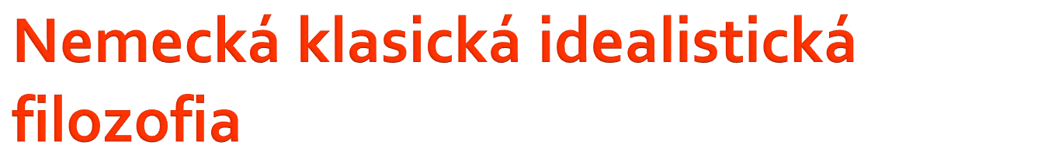
Koniec 18. storočia;
vrcholná fáza klasickej novovekej filozofie;
snaha o hlbšie pochopenie problematiky rozumu, myslenia;
obdobie romantizmu – v popredí je záujem o dejiny, o kultúru, o jazyk, o posilnenie identity jednotlivých národov;

Slide 3
V 18. storočí sa filozofické myslenie presúva do Nemecka;
Nemecko na konci 18.storočia:
politická roztrieštenosť – vzájomný boj kniežatstiev a slobodných miest,
hospodárska zaostalosť,
žiadne spol. perspektívy,

Slide 4
Vrchol klasickej novovekej filozofie;
inovuje tému rozumu - hlavnú tému osvietenstva = úloha rozumu v boji proti nevzdelanosti;
vyzdvihuje aktívnu, tvorivú povahu rozumu;
I. Kant, J.G.Fichte, F.W.J.Scheling, G.W.F. Hegel

Slide 5

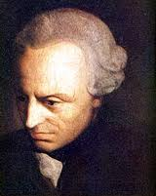
nemecký filozof, zakladateľ klasického nemeckého idealizmu, profesor filozofie;

Slide 6

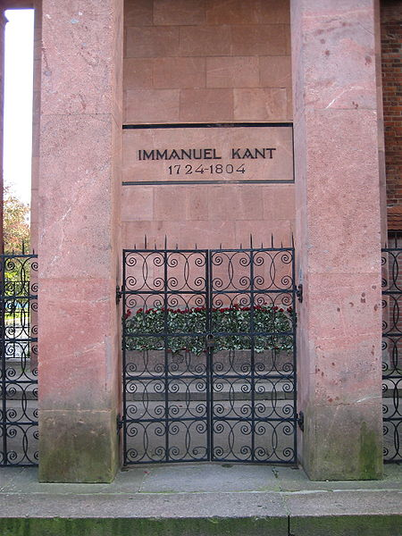
Celý život prežil v dnešnom Kaliningrade, vo vtedajšom Prusku;
považovaný za kráľa puntičkárov;
denne sa riadil prísnym režimom, mal železnú sebadisciplínu a chorobnú poriadkumilovnosť
vyhýbal sa všetkému, čo by ho odvádzalo od práce, aj ženám;
Immanuel Kant hrobka v Koenigsberg

Slide 7

Podarilo sa mu prekonať rozkol empirici – racionalisti
Jeho filozofiu delíme na 2 obdobia:
Predkritické obdobie
Kritické obdobie

Slide 8

Prírodovedná problematika, ovplyvnená Newtonovou fyzikou;
dielo: Všeobecné dejiny prírody a teória nebies – obsahuje kozmogonickú hypotézu o vzniku slnečnej sústavy z plynnej hmloviny
„Dajte mi hmotu a ukážem vám,
ako z nej musí vzniknúť svet.“

Slide 9

Kritika čistého rozumu
zaoberá sa problémom – kam siahajú hranice nášho poznania, našej skúsenosti;
Kant bol kritikom klasickej metafyziky a jej nárokov na rozumové poznanie skúsenosťou;
vychádza z empirizmu – poznatky, ktoré nepripúšťajú vyvrátenie novou skúsenosťou, sú nevyhnutné;

Slide 10

vo vedeckom poznaní prírody existujú okrem skúsenostných = aposteriórnych poznatkov aj poznatky apriórne = od skúsenosti nezávislé (napr. v matematike, fyzike);
poznanie, ktoré sa zaoberá podmienkami možnej existencie apriórneho poznania = transcendentálne poznanie

Slide 11

Aby vzniklo poznanie, musí k skúsenostnému obsahu, pristúpiť predskúsenostná, apriórna forma;
rozoznávame dva základné kmene poznania:
zmyslovosť
um

Slide 12
Kant rozlišuje:
svet vecí osebe = objektívny svet, existujúci sám od seba, nezávisle od procesu vnímania, pre nás nepoznateľný
svet javov = všetko, čo sme schopní vnímať cez zmyslovú skúsenosť, teda svet, ako sa nám javí, svet pre nás;

Slide 13
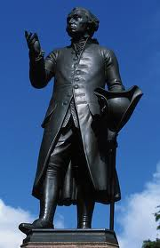
Naše poznávanie prechádza tromi štádiami:
Štádium nazerania
Štádium umu
Štádium čistého rozumu

Slide 14

Apriórne (predskúsenostné) formy – priestor a čas; to čo vnímame, vnímame v priestore a v čase, nie sme schopní vnímať inak;
čas a priestor sú subjektívne podmienky zmyslovosti, neprináležia vonkajšiemu svetu, a preto nikdy nespoznávame, aké sú veci osebe – dostupné sú nám iba javy
Kant = agnostik

Slide 15

z obsahov zmyslovej skúsenosti vytvárame ucelené predstavy a pojmy,
pri spracovaní skúsenosti pôsobia apriórne kategórie – príčinnosť
vždy sa pýtame prečo, na základe toho opisujeme našu skúsenosť;

Slide 16

snaha preniknúť k prvej príčine všetkého existujúceho, k najvyššej jednote, smerujeme až nad zmyslovú skúsenosť;
rozum prekračuje hranice skúsenosti, dostáva sa k pojmom, ktoré nemajú obsah – k ideám;
Kant rozlišuje ideu Boha, ideu sveta, ideu duše,
Kant naznačuje aktívnu úlohu subjektu pri poznávaní.

Slide 17

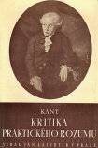
praktická filozofia;
ľudské konanie neovplyvňujú spoločenské alebo prírodné príčiny;
odmieta deterministický a materialistický výklad pohnútok ľudskej činnosti (na rozdiel od osvietencov);

Slide 18
ľudské konanie usmerňuje morálny zákon každého človeka, schopnosť slobodnou vôľou usmerňovať svoje konanie v prospech všeobecného dobra;
morálny zákon = kategorický imperatív
„Konaj tak, aby maxima tvojej vôle vždy mohla byť zároveň princípom všeobecného
zákonodarstva.“

Slide 19
Kategorický imperatív nehľadí na výsledok konania, dôležitý je úmysel – podriadiť vlastné záujmy zásadám platným pre všetkých ľudí (konať dobro pre samo dobro);
človek nie je vec, ktorou možno voľne disponovať podľa jemu cudzích cieľov.
„ Človek v žiadnom prípade nie je príliš slobodný, ak sa riadi iba svojimi túžbami.“

Slide 20
Konaj tak, aby si ľudstvo v sebe i v osobe každého druhého používal vždy ako účel a nikdy nie iba ako prostriedok.“
Rešpektovať človeka, neprihliadať na spoločenské postavenie, majetok, vzdelanie.

Slide 21

myslenie zamerané na posudzovanie krásy,
estetický záujem o predmet nesmeruje k poznaniu, ani hodnoteniu (dobré – zlé), nemáme túžbu vlastniť – aktivizuje naše poznávacie schopnosti, naše myslenie, ale nie cez pojmy;
vyvoláva harmóniu, súlad duševných síl,

Slide 22
estetická účelnosť = zladenie rozmanitých častí predmetu do jednotného celku;
účelnú stavbu nachádza Kant nielen v umeleckých výtvoroch, ale aj v prírode (spojenie estetickej účelnosti s prírodnou účelnosťou).

Slide 23
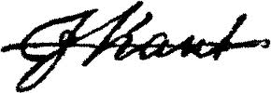
Jeho epitaf:
„ ...hviezdne nebo nado mnou a morálny zákon vo mne, to sú pre mňa dôkazy toho, že jestvuje Boh nado mnou a vo mne.“

